Slide 1
인지과학소프트웨어 발표
계란 데이터
팀원 : 조기혁 / 박준상 / 이재룡

Slide 2

목차
데이터 소개
파일 구조
원천데이터 및 구성요소 불러오기
Training 및 Validation 이미지 출력
Data_loader, Neural Network 만들기
Optimizer 만들기, 모델을 GPU로 복사
모델 학습하기
추후에 보충할 내용

Slide 3

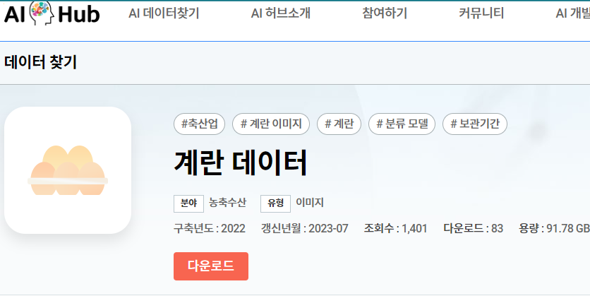
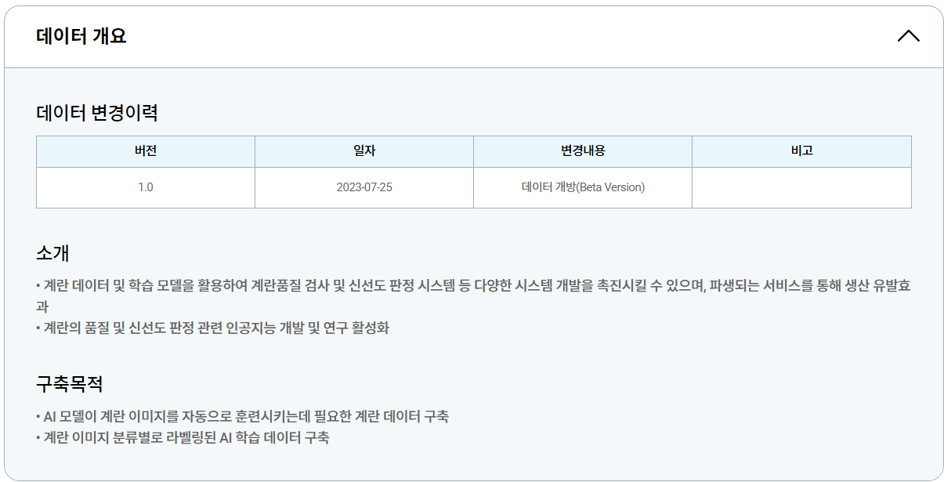
데이터 소개

Slide 4
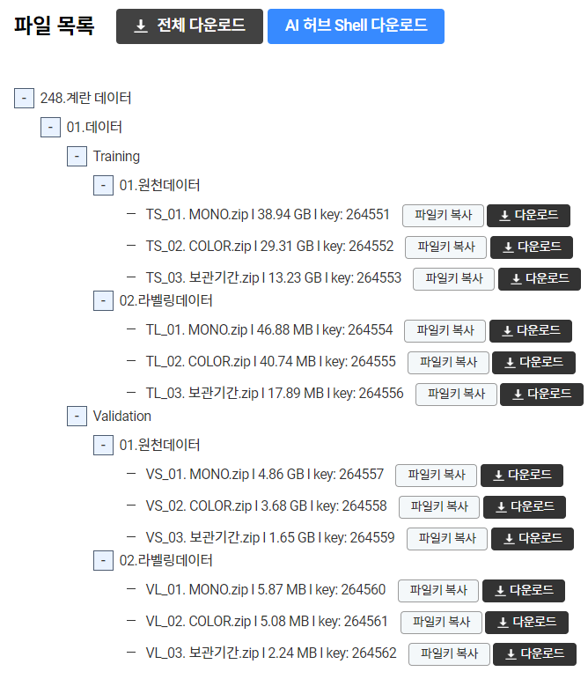
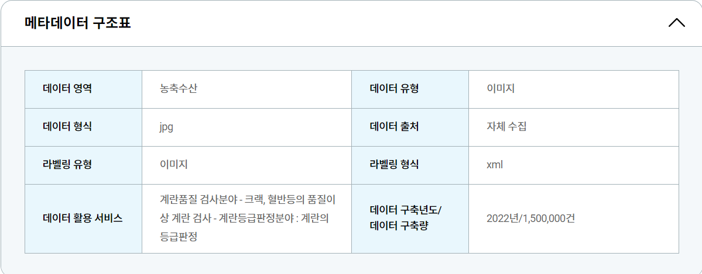
파일 구조

Slide 5
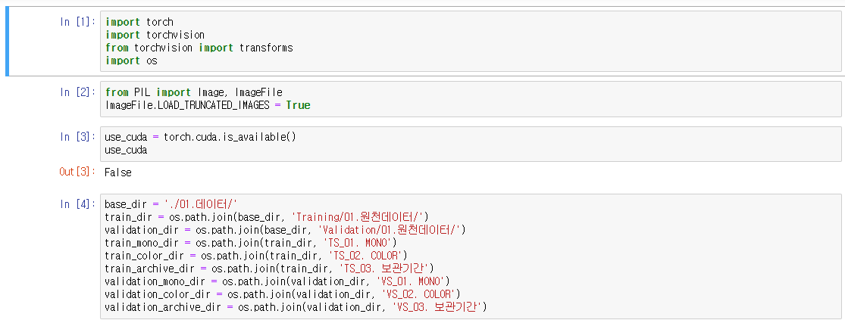
원천데이터 및 구성요소 불러오기

Slide 6
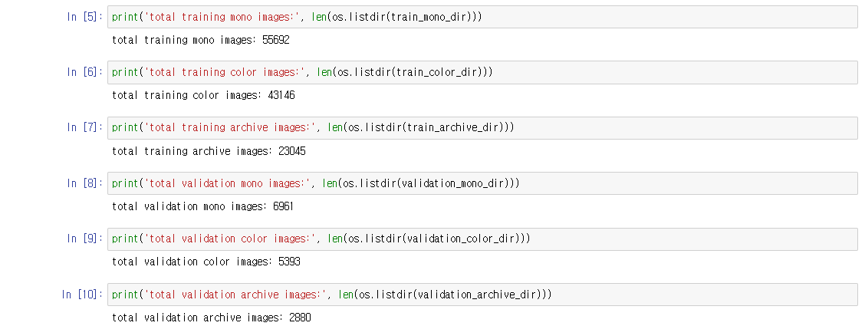
Training 및 Validation 이미지 출력

Slide 7
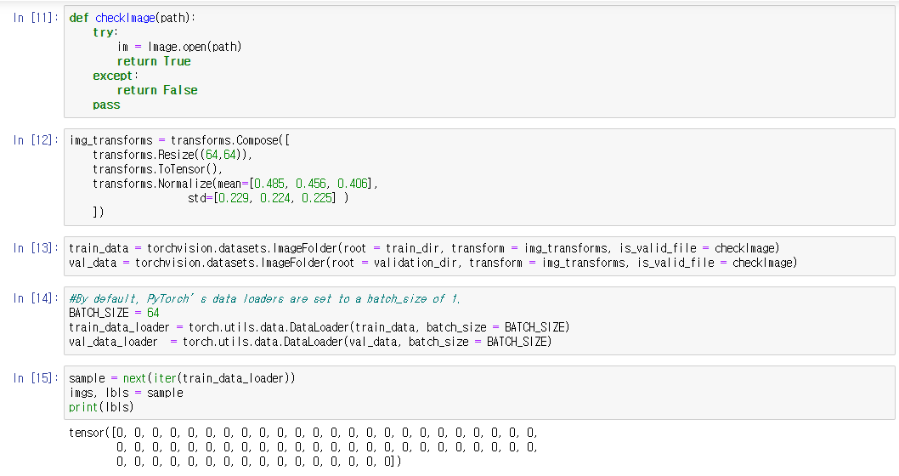
Data_loader 만들기

Slide 8
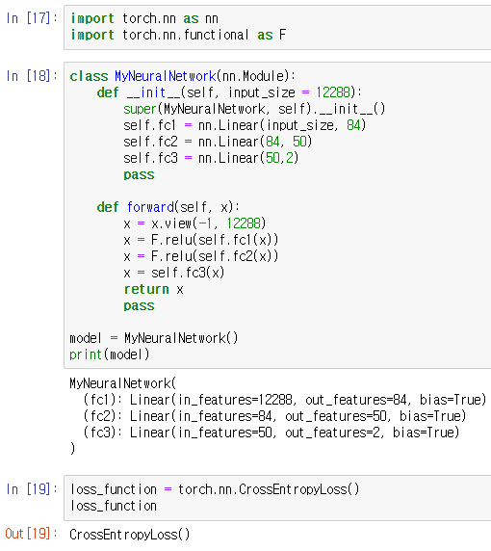
Neural Network 만들기

Slide 9
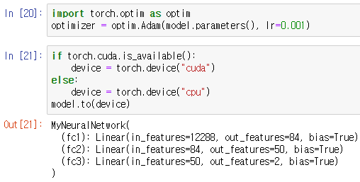
Optimizer 만들기, 모델을 GPU로 복사

Slide 10
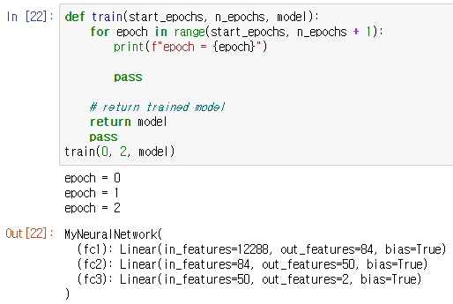
모델 학습하기
Step 1
Train 함수 생성 및 에포크를 통해 반복

Slide 11
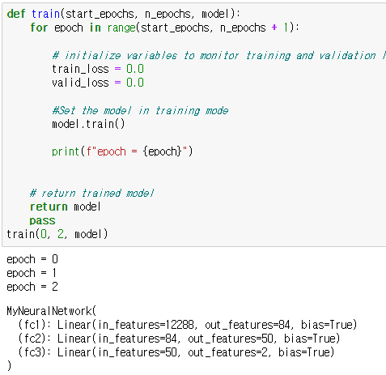
모델 학습하기
Step 2
각 에포크에 대해 손실 매개변수 설정
학습 및 검증 손실을 0으로 초기화해야 합니다. 또한 모델을 학습 모드로 설정합니다.

Slide 12
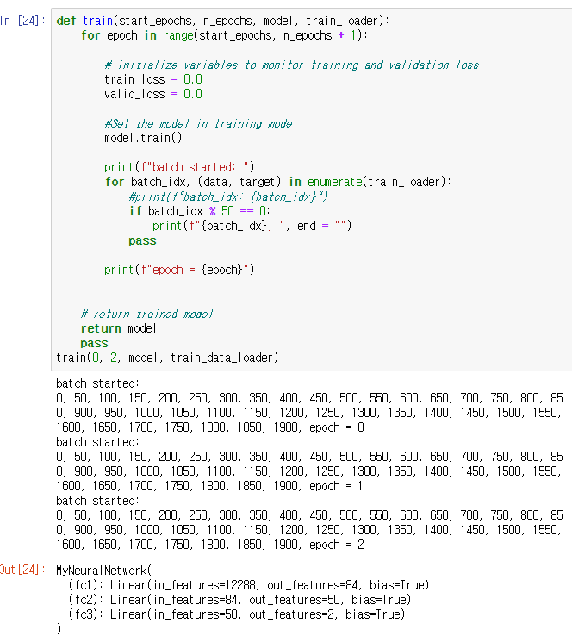
모델 학습하기
Step 3
각 에포크에서 train_loader 반복

Slide 13
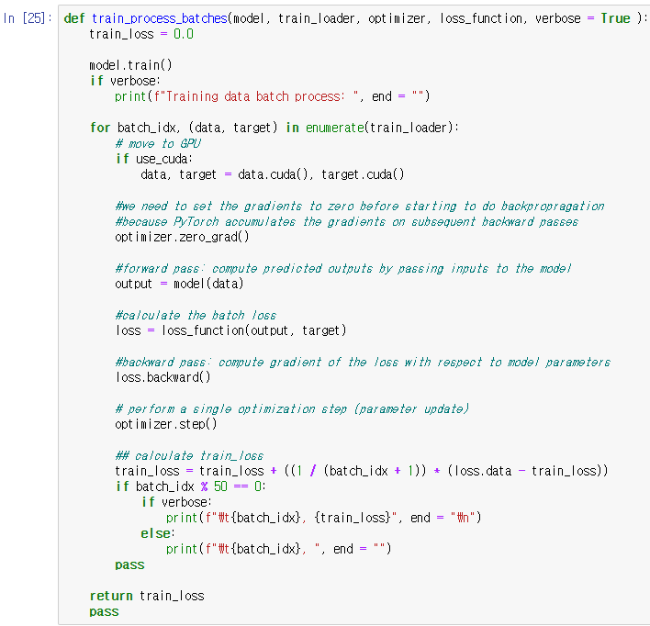
모델 학습하기
Step 4
훈련 데이터의 배치에 대한 훈련 매개변수 계산
train_process_batches라는 새 함수를 생성하고 훈련 데이터의 배치에 대한 훈련 파라미터를 계산합니다.

Slide 14
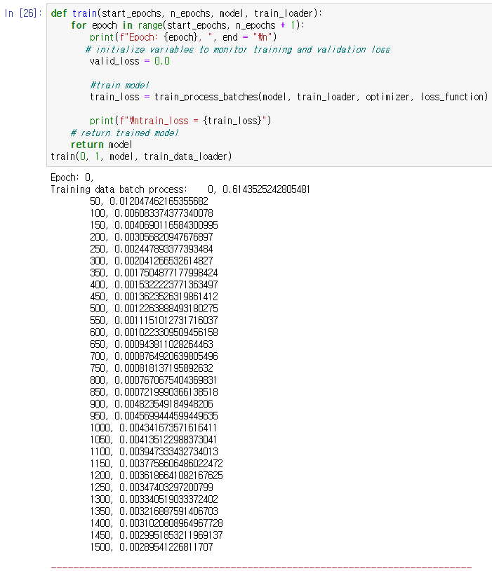
모델 학습하기
Step 5
train() 함수에서 train_process_batches() 함수를 호출

Slide 15
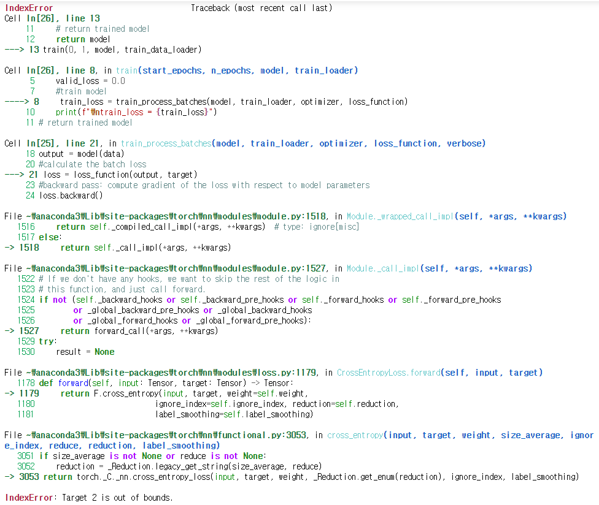

Slide 16
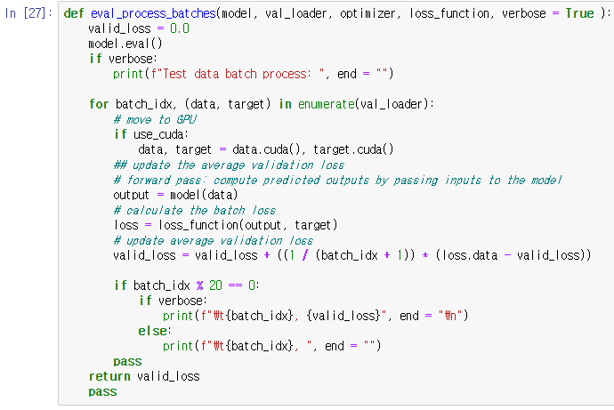
모델 학습하기
Step 6
유효성 검사 데이터에 대한 배치에 대한 유효성 검사 매개변수 계산

Slide 17
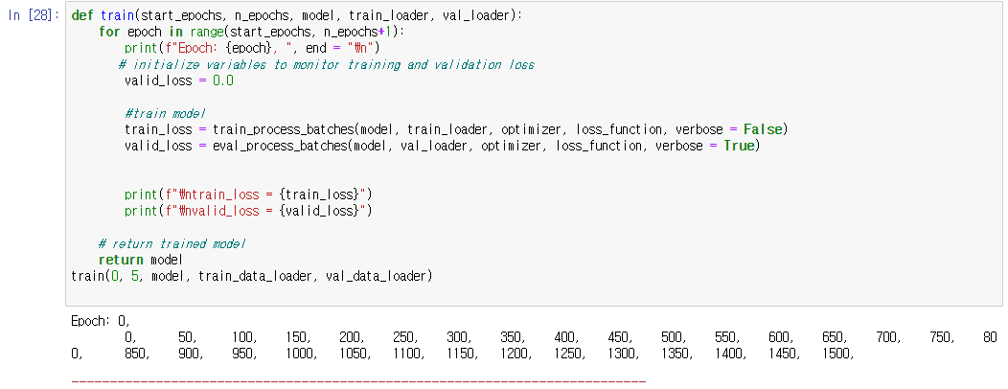
모델 학습하기
Step 7
마지막으로 train() 함수에서 eval_process_batches() 함수를 호출

Slide 18
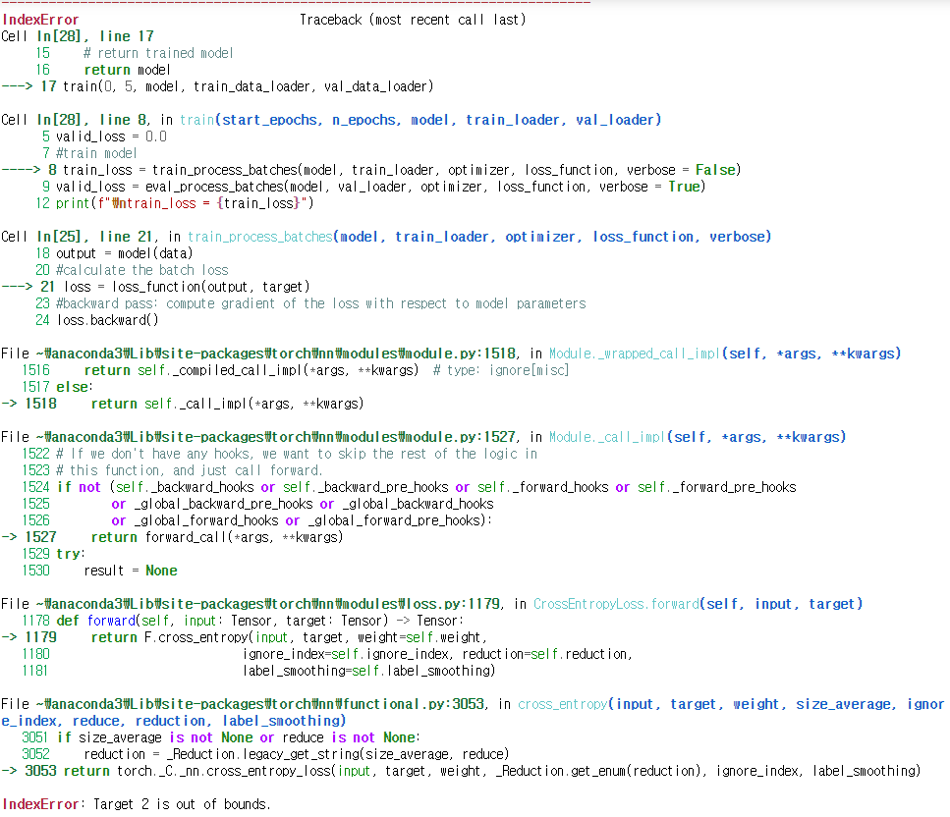

Slide 19
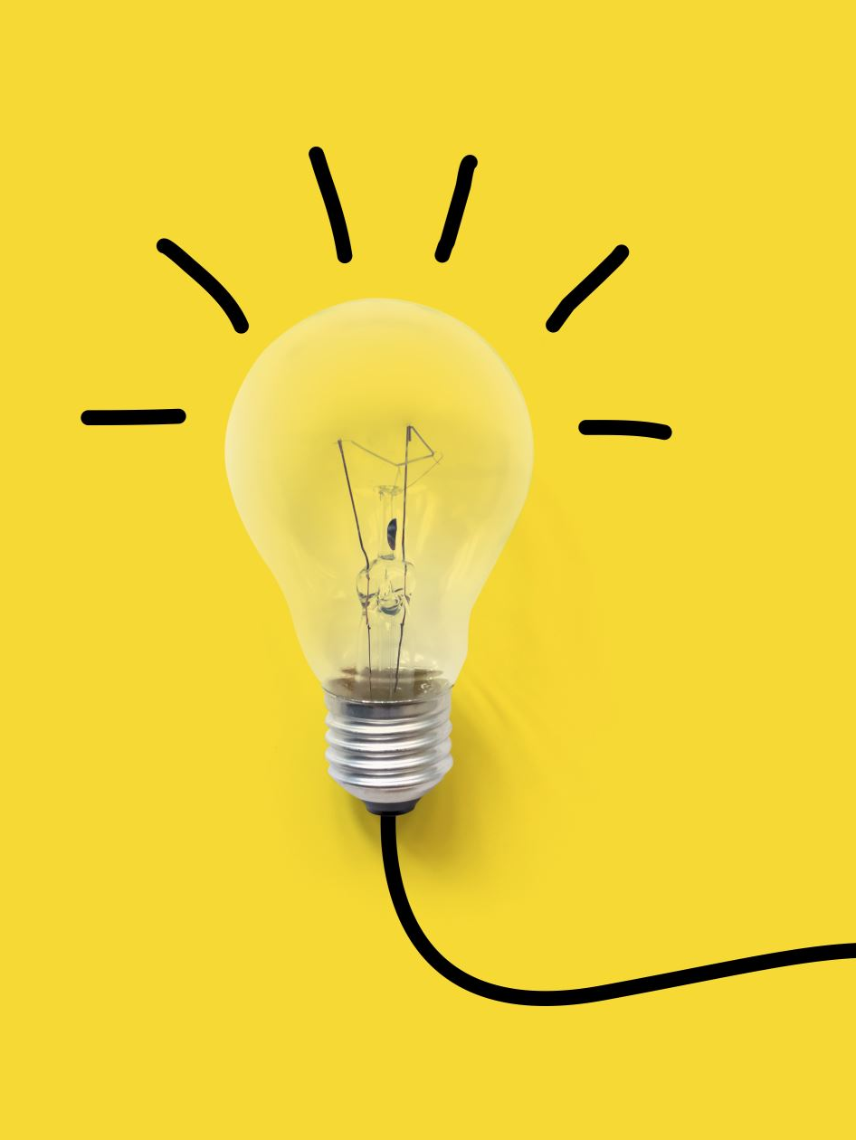
추후에 보충할 내용
모델 학습하기 – Step 5와 Step 7에서 나온 오류 수정하기
라벨링 데이터인 xml 파일로 데이터 학습하는 방법 알아보기

Slide 20

Thank you

